Slide 1
4회 · 첫째 차시
Matplotlib으로
그래프 이해하기
데이터를 읽고, 알맞은 그래프를 고르고,
원본과 맞는지 확인합니다.
교과서 04-1 · 1쪽
01
Notes:
오늘은 04 폴더를 열고 그래프를 직접 만듭니다. 그래프 함수를 외우는 수업이 아닙니다. AI에게 일을 나누어 요청하고, 결과를 원본과 대조하는 수업입니다.

Slide 2
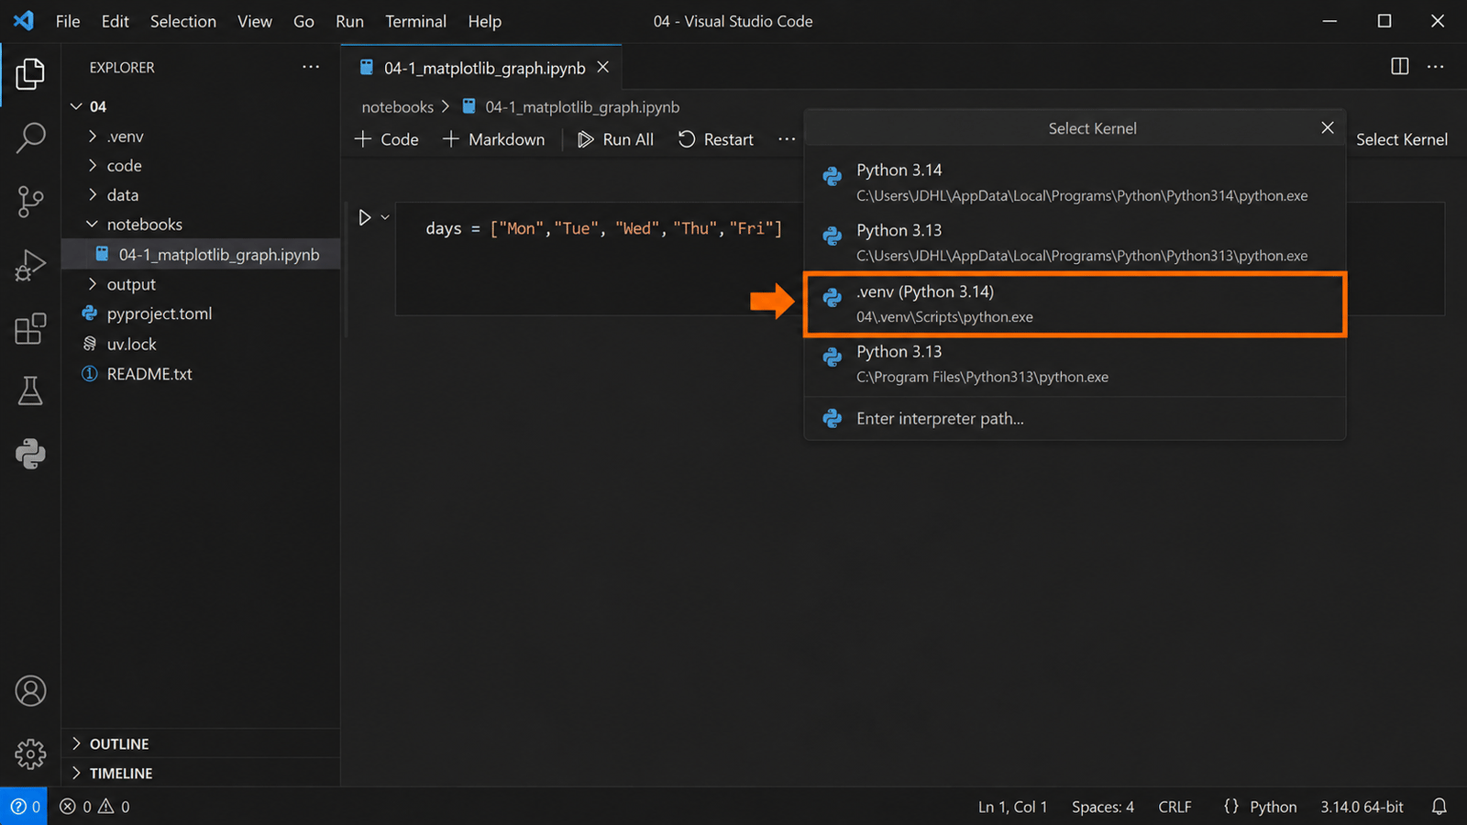
정보와 디지털 문해력
4-1
자료를 준비하고 커널을 고른다
01
1
자료 내려받기
수업 자료 ZIP 파일을 내려받아요
2
압축 풀기
압축을 풀어 04 폴더를 확인해요
3
VS Code로 열기
04 폴더를 열고 uv sync를 실행해요
4
커널 선택
.venv (Python 3.14)를 골라요
교과서 04-1 · 2쪽
02
Notes:
수업 자료를 내려받고 압축을 푼 뒤, 04 폴더를 통째로 VS Code에서 엽니다. 터미널에서 uv sync를 실행하고, Notebook 오른쪽 위에서 04 폴더의 .venv (Python 3.14) 커널을 고르게 합니다.

Slide 3
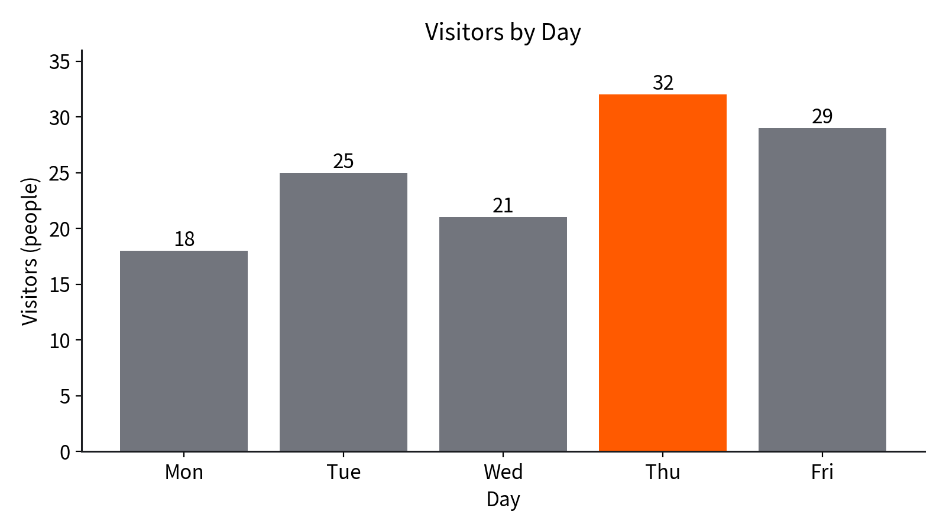
정보와 디지털 문해력
4-1
두 가지 방법으로 본다
02
요일 | 이용 인원
Mon | 18
Tue | 25
Wed | 21
Thu | 32
Fri | 29
왜 같은 자료를 이렇게 다양하게 볼까요?
교과서 04-1 · 3쪽
03
Notes:
표와 그래프가 같은 숫자를 담고 있음을 확인한 뒤, 어느 쪽이 더 좋다고 바로 답하지 않습니다. 왜 같은 자료를 여러 모습으로 보는지 학생들에게 먼저 묻고 다음 슬라이드로 넘어갑니다.

Slide 4
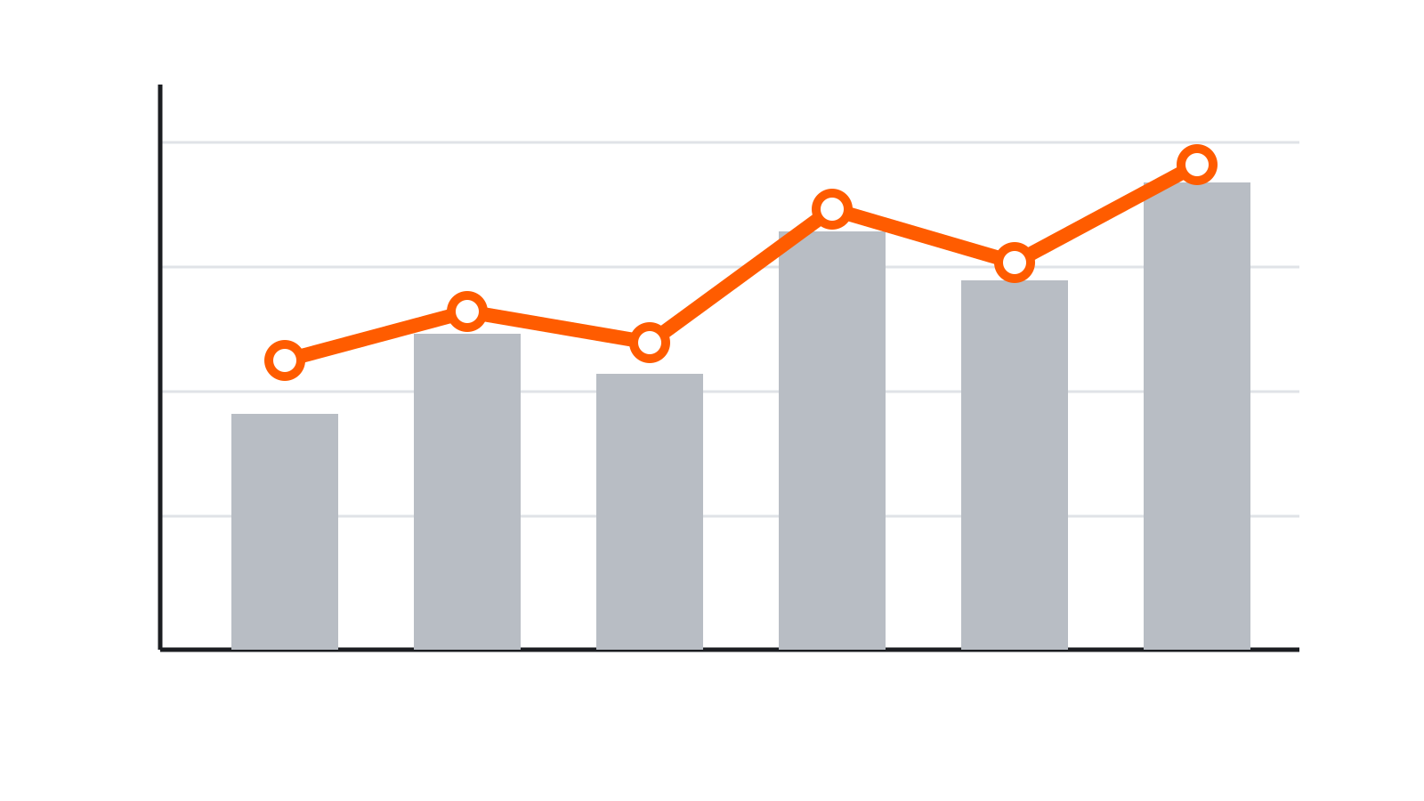
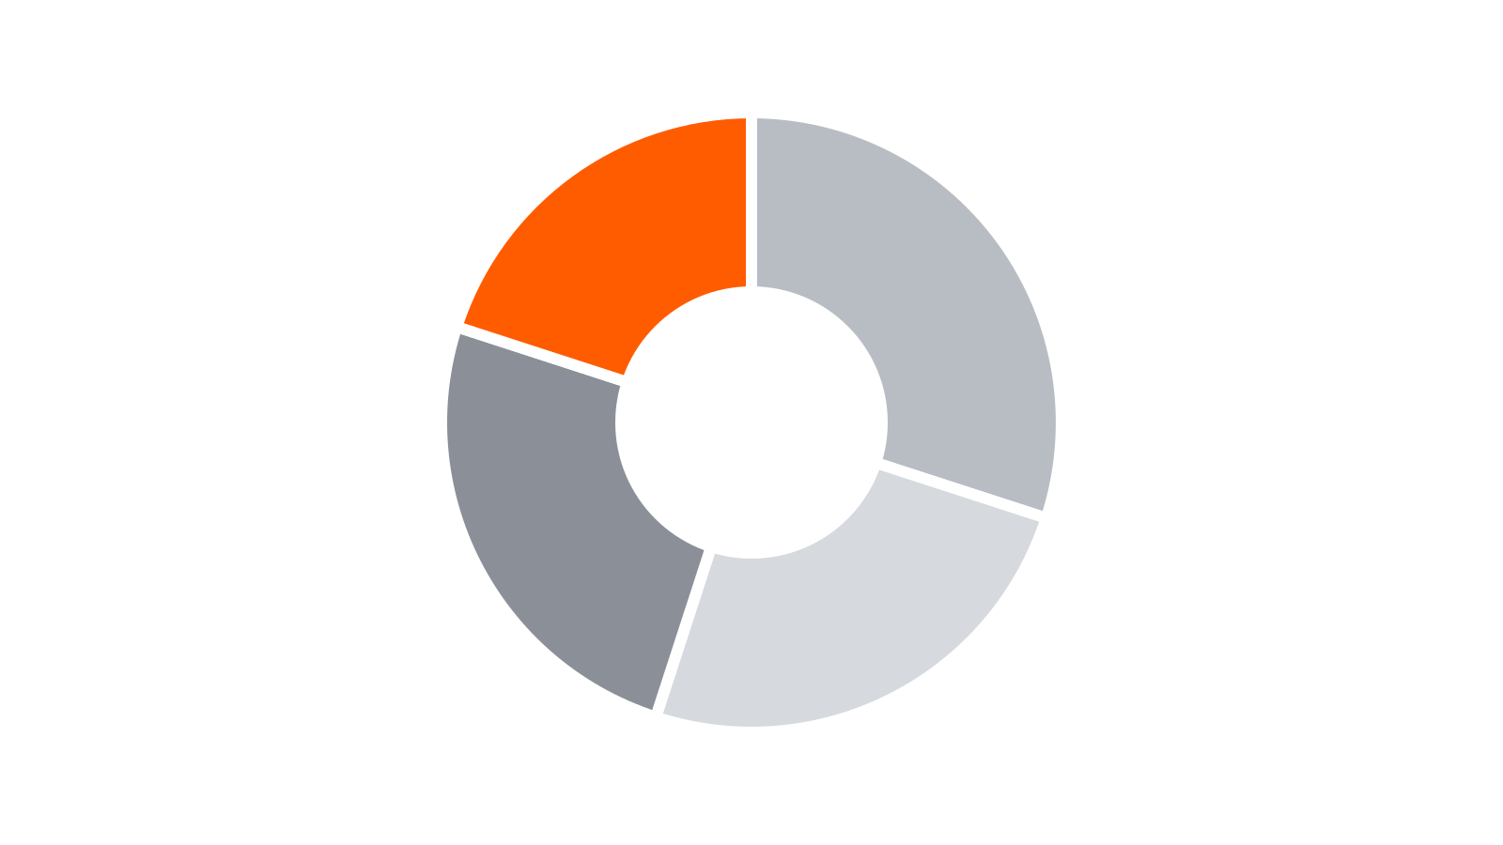
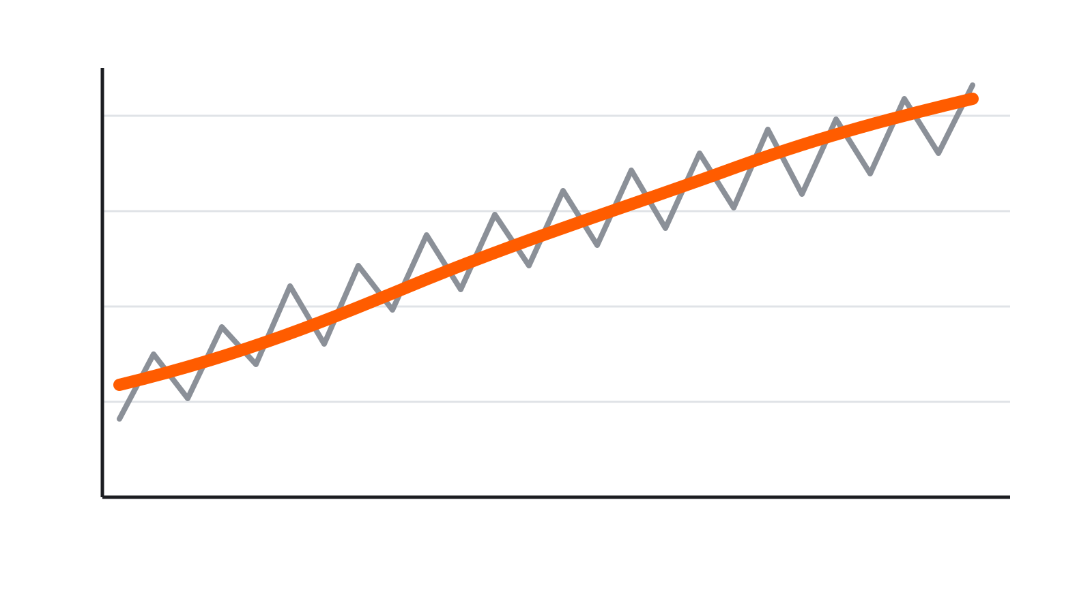
정보와 디지털 문해력
4-1
보여 주려는 것에 따라 그래프의 모양이 달라진다
03
막대 + 꺾은선
원형 그래프
추세선
양과 변화를 함께 보기
전체에서 차지하는 비율 보기
들쭉날쭉한 값 속 전체 흐름 보기
오늘은 기본 그래프를 만들고, 다음 시간에는 같은 자료에 추세선도 더해 볼 거예요
교과서 04-1 · 4쪽
04
Notes:
앞 슬라이드의 질문에 답합니다. 양과 변화를 함께 보고 싶을 때, 전체에서 차지하는 비율을 보고 싶을 때, 들쭉날쭉한 값 속 전체 흐름을 보고 싶을 때 알맞은 그래프가 서로 다릅니다. 오늘은 기본 그래프를 만들고 다음 시간에는 추세선을 더해 볼 것이라고 자연스럽게 안내합니다.

Slide 5
정보와 디지털 문해력
4-1
pyproject.toml 파일을 열고 읽어보자
04
[project]
requires-python = ">=3.11"
dependencies = [
"ipykernel>=6.29",
"openpyxl>=3.1",
]
requires-python
dependencies
이 프로젝트에서 사용할
Python의 범위
이 프로젝트가 기대는
라이브러리 목록
pyproject.toml
→
uv.lock
→
.venv
필요 조건
정확한 버전
실행 환경
uv sync는 두 파일을 읽고 이 프로젝트에 맞는 .venv를 준비해요
교과서 04-1 · 5쪽
05
Notes:
pyproject.toml을 학생들과 함께 읽습니다. requires-python은 사용할 Python의 범위이고, dependencies는 필요한 라이브러리 목록입니다. ipykernel은 Notebook 실행에, openpyxl은 Excel 파일 읽기에 사용합니다. matplotlib은 아직 없습니다. uv sync가 pyproject.toml과 uv.lock을 보고 이 프로젝트에 맞는 .venv를 준비한다고 설명합니다.

Slide 6
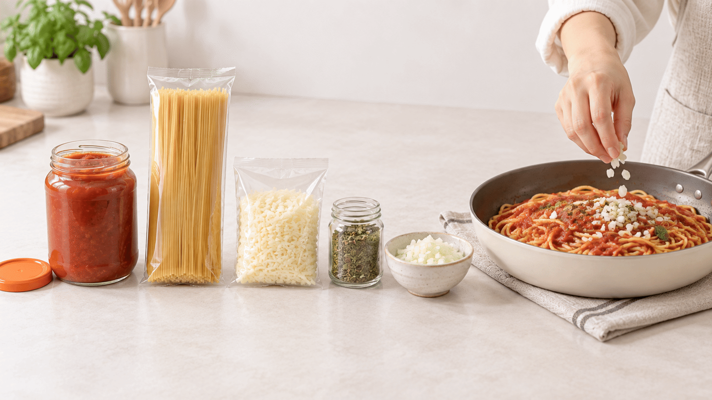
정보와 디지털 문해력
4-1
라이브러리는 이미 만들어진 기능의 묶음이다
05
라이브러리란?
다른 사람이 만들어 둔 여러 기능을 한데 모아, 내 코드에서 꺼내 쓸 수 있게 한 묶음이에요.
예: matplotlib
표의 숫자를 막대나 선 그래프로 그리는 기능을 가져와 사용해요.
재료를 가져와 요리를 완성하듯, 필요한 기능을 가져와 내 코드에 사용해요
교과서 04-1 · 6쪽
06
Notes:
라이브러리는 다른 사람이 만들어 둔 여러 기능을 한데 모아 내 코드에서 꺼내 쓸 수 있게 한 묶음이라고 먼저 설명합니다. matplotlib에는 표의 숫자를 그래프로 그리는 기능이 들어 있습니다. 파스타를 만들 때 시판 재료를 가져와 자기 요리를 완성하는 모습과 연결합니다.

Slide 7
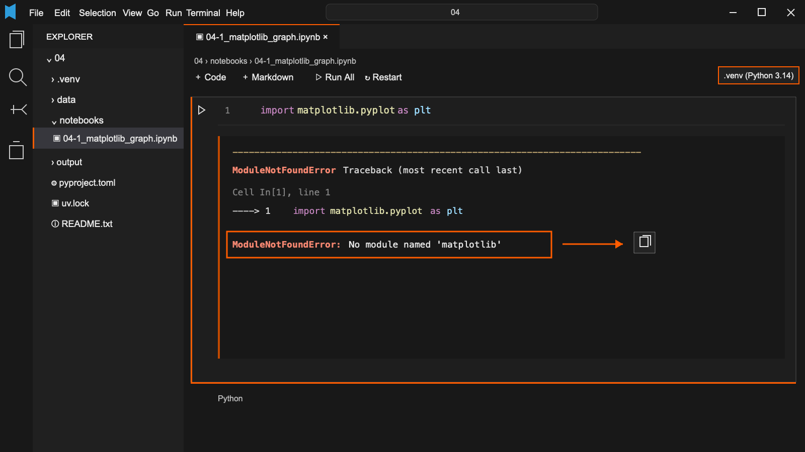
정보와 디지털 문해력
4-1
오류를 빠짐없이 AI에게 전달한다
06
1번
오류를 그대로 보내요
오류가 난 셀과 마지막 줄을 복사해
무엇이 문제인지 물어봐요
2번
필요한 조치를 부탁해요
AI의 답을 받은 뒤
필요한 조치를 취해 달라고 말해요
원인을 맞히는 게 아니라, AI가 판단할 수 있도록 오류를 정확히 전달하는 연습이에요
교과서 04-1 · 7쪽
07
Notes:
학생이 오류의 원인을 스스로 알아내는 활동이 아닙니다. 오류가 난 셀과 마지막 줄을 빠뜨리지 않고 AI에게 전달하는 방법을 익히게 합니다. 첫 요청에서 무엇이 문제인지 묻고, 이어서 필요한 조치를 취해 달라고 요청합니다.

Slide 8
정보와 디지털 문해력
4-1
AI의 작업 내용과 실제 파일을 비교한다
07
처음
dependencies = [
"ipykernel>=6.29",
"openpyxl>=3.1",
]
pyproject.toml 확인
dependencies = [
"ipykernel>=6.29",
"matplotlib>=3.10",
"openpyxl>=3.1",
]
먼저 읽기
AI의 작업 보고
→
matplotlib을 추가했어요
pyproject.toml을 수정했어요
환경을 다시 맞췄어요
→
다음 단계
작업 보고와 실제 파일이 같다면 커널을 다시 시작해요
AI가 무엇을 했다고 말했는지 읽고, pyproject.toml에서 matplotlib 줄을 직접 확인해요
교과서 04-1 · 8쪽
08
Notes:
AI의 응답에는 어떤 명령을 실행했고 어떤 파일을 바꿨는지 작업 내역이 나옵니다. 그 내용을 먼저 읽고, pyproject.toml을 직접 열어 dependencies에 matplotlib이 실제로 추가됐는지 확인합니다. 작업 보고와 파일이 같으면 커널을 다시 시작합니다.

Slide 9
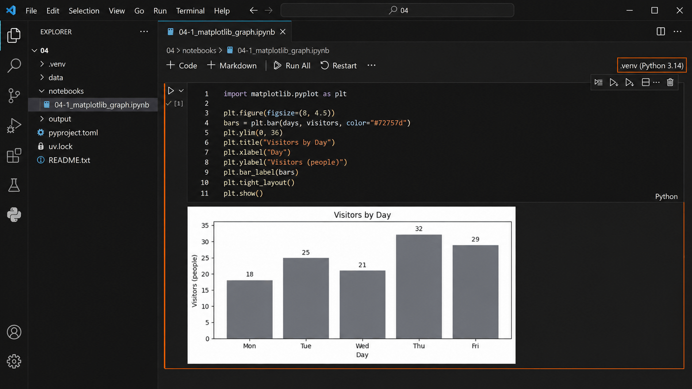
정보와 디지털 문해력
4-1
커널을 다시 시작하고 같은 셀을 실행한다
08
1
커널 다시 시작
2
같은 셀 실행
3
결과 확인
Notebook 위쪽의 Restart를 눌러요
▶ 버튼으로 그래프 셀을 실행해요
코드 바로 아래의 그래프를 봐요
교과서 04-1 · 9쪽
09
Notes:
pyproject.toml 확인에서 끝나지 않습니다. 커널을 다시 시작한 뒤, 방금 오류가 났던 같은 셀을 ▶ 버튼으로 실행합니다. 그 아래에 그래프가 나타나는지 확인합니다.

Slide 10
정보와 디지털 문해력
4-1
Excel 데이터를 읽어보자
실습
09
1
2
파일 탐색기에서 열기
Excel에서 데이터 읽기
04 폴더 안의 data 폴더로 들어가
04-library-data.xlsx를 두 번 눌러요
→
첫 줄의 머리글을 읽고
아래로 내려가 데이터 60줄을 확인해요
VS Code에서 .xlsx를 열지 말고, Windows 파일 탐색기에서 직접 Excel로 열어요
교과서 04-1 · 10쪽
10
Notes:
여기서부터 학생 실습입니다. Windows 파일 탐색기에서 04 폴더의 data 폴더로 들어가 04-library-data.xlsx를 Excel로 엽니다. 첫 줄의 머리글을 읽고 마지막까지 내려가 데이터가 60줄인지 확인합니다.

Slide 11
정보와 디지털 문해력
4-1
첫 줄이 각 열의 뜻을 알려 준다
10
date | visitors | borrowed_books
2026-03-02 | 24 | 8
2026-03-03 | 27 | 9
2026-03-04 | 26 | 10
확인 · 머리글 3개 · 데이터 60줄 · 파일은 고치지 않기
머리글(header)은 데이터가 무엇을 뜻하는지 알려 주는 첫 줄
교과서 04-1 · 11쪽
11
Notes:
첫 줄의 date, visitors, borrowed_books를 읽고 각각 무엇을 뜻하는지 추측하게 합니다. 마지막 행까지 내려가 데이터가 60줄인지 확인합니다.

Slide 12
정보와 디지털 문해력
4-1
세 열에서 어떤 흐름을 찾을까
11
열 | 담긴 내용 | 물어볼 수 있는 것
date | 평일 날짜 | 언제의 기록인가
visitors | 도서관 방문자 수 | 시간이 지나며 어떻게 달라졌나
borrowed_books | 대출한 책 수 | 반복해서 많은 요일이 있나
그래프를 먼저 고르지 말고, 데이터가 무엇을 말하는지부터 물어봐요
교과서 04-1 · 12쪽
12
Notes:
이 데이터에는 12주 평일 기록이 있습니다. 전체 방문자는 완만하게 늘고, 금요일 대출은 반복해서 높습니다. 정답 그래프를 먼저 말하지 않고 AI에게 자료의 의미부터 묻게 합니다.

Slide 13
정보와 디지털 문해력
4-1
AI에게 세 번으로 나누어 요청한다
12
데이터 읽기
data/04-library-data.xlsx를 읽어 줘.
머리글과 데이터 줄 수를 확인하고,
각 열이 무엇을 뜻하는 자료인지 설명해 줘.
1
그래프 선택
이 데이터의 시간에 따른 변화를 잘 표현하려면
어떤 그래프가 알맞은지 한 가지 추천해 줘.
어떤 열을 사용할지와 추천 이유도 설명해 줘.
2
그래프 제작
추천한 그래프를 notebooks/04-1_exercise.ipynb에 만들어 줘.
Excel은 pandas가 아니라 openpyxl로 읽어 줘.
데이터 총 행 수와 열 이름도 print()로 먼저 표시해 줘.
60줄을 모두 사용하고, 제목과 축 이름은 영문으로 써 줘.
날짜가 겹치지 않게 일부 눈금만 표시해 줘.
3
각 요청을 복사해 보내고, 답을 확인한 뒤 다음 요청으로 넘어간다
교과서 04-1 · 13쪽
13
Notes:
세 요청을 한 번에 보내지 않습니다. 1번 답에서 머리글과 60줄을 확인하고, 2번 답에서 선택한 열과 이유를 검토한 뒤, 3번에서 실제 파일 수정을 맡깁니다.

Slide 14
정보와 디지털 문해력
4-1
AI가 채운 셀을 직접 실행한다
13
1
커널 확인
.venv (Python 3.14)
2
코드 읽기
위에서 아래로 무엇을 하는지 살핀다
3
셀 실행
코드 바로 아래에 그래프를 띄운다
4
오류 보내기
오류가 난 셀과 마지막 줄을 같은 AI 대화에 보낸다
AI가 만든 코드는 직접 실행하고, 결과도 확인해요
교과서 04-1 · 14쪽
14
Notes:
학생은 04-1_exercise.ipynb로 돌아와 AI가 작성한 셀을 직접 실행합니다. 오류가 나면 마지막 줄을 복사해 같은 대화에 이어서 보냅니다.

Slide 15
정보와 디지털 문해력
4-1
Excel과 함께 결과를 검토한다
14
확인할 것 | 기대 결과
데이터 총 행 수 | 60
열 이름 | date · visitors · borrowed_books
첫 행 | 2026-03-02 · 24 · 8
그래프에 사용한 열 | 2번에서 추천한 열과 같음
날짜 표시 | 겹치지 않음
하나라도 다르면 손으로 고치지 않고, 어긋난 항목을 AI에게 말한다
교과서 04-1 · 15쪽
15
Notes:
그래프가 그럴듯해 보여도 원본과 다를 수 있습니다. Excel과 Notebook을 나란히 두고 행 수, 열 이름, 첫 행, 사용 열, 날짜 표시를 확인합니다.

Slide 16
오늘 남길 것
결과를 검토하고
작업을 저장한다
오늘은 설정 파일을 읽고 오류를 AI에게 전달한 뒤, Excel과 함께 결과를 검토했어요.
다음 차시에는 같은 데이터를 CSV로 읽어 pandas 실습을 이어갑니다.
교과서 04-1 · 16쪽
16
Notes:
오늘은 pyproject.toml과 uv sync의 관계를 읽고, 오류를 AI가 판단할 수 있도록 빠짐없이 전달했습니다. AI의 작업 내역과 실제 파일을 확인한 뒤 같은 셀을 다시 실행했고, 마지막에는 그래프의 행 수, 열 이름과 표시가 맞는지 검토했습니다. 4-2에서는 동일한 60행 데이터를 CSV로 읽습니다.

